Slide 1
二手交易平台
By 马轲 宋逸凡 李晗东 胡太穆

Slide 2
目录
项目构想
问卷调查与反馈
项目实现
项目优化与改进

Slide 3




项目构想
现有的提供二手交易的网站

Slide 4
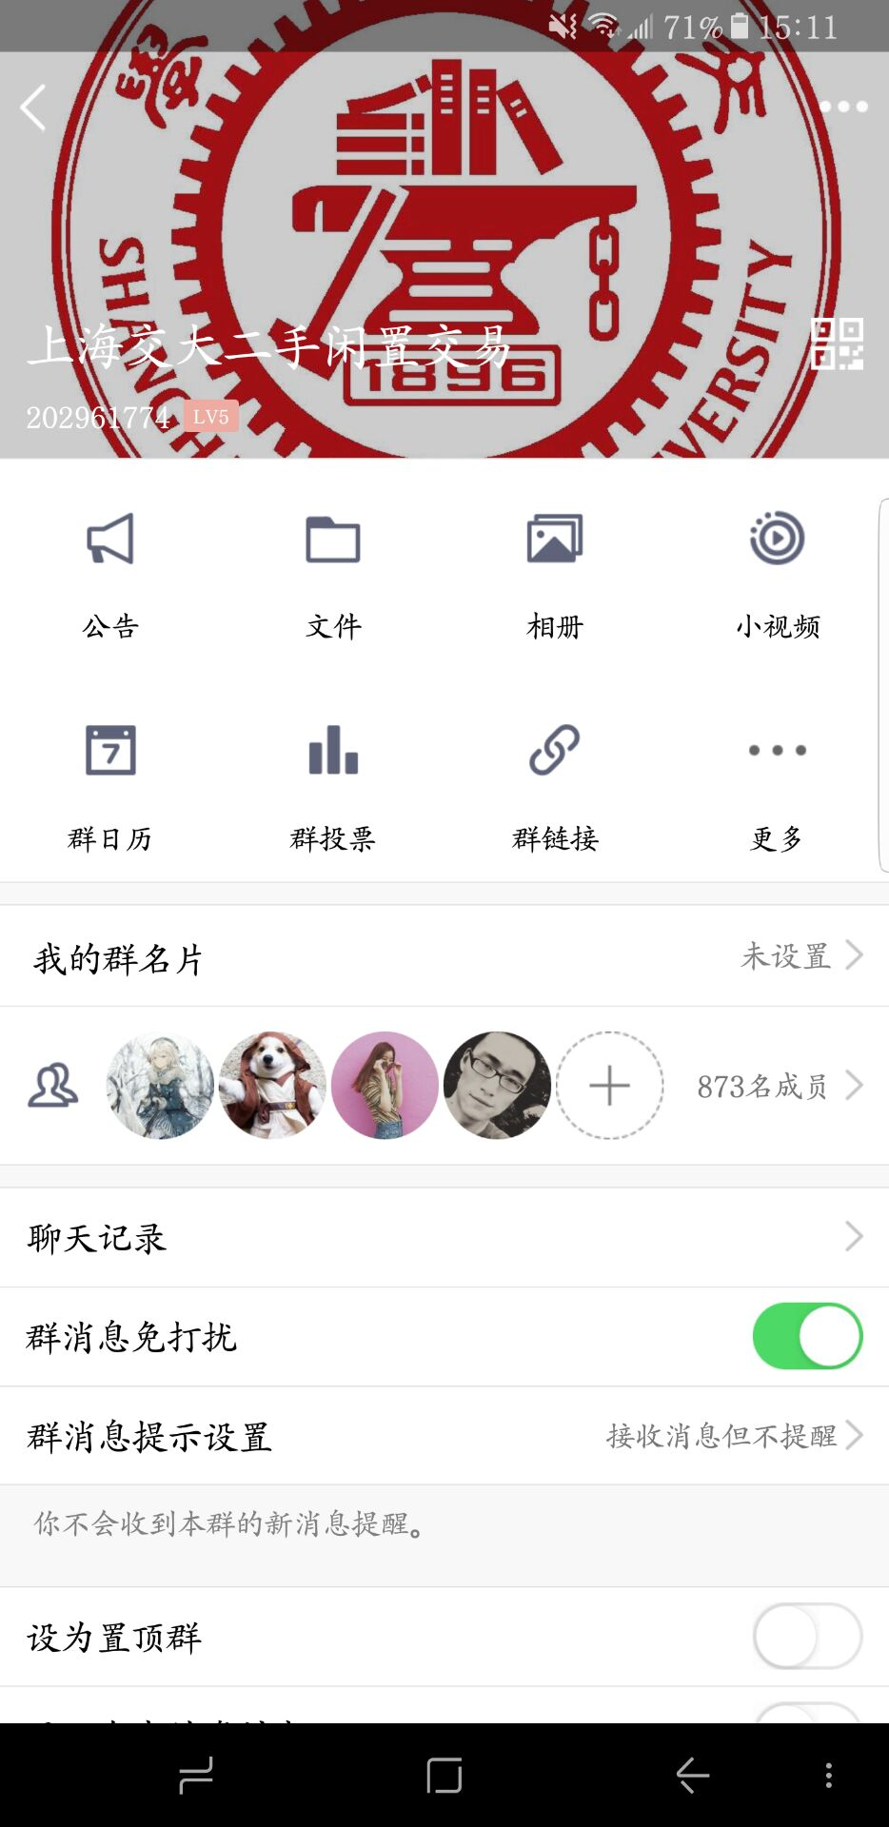
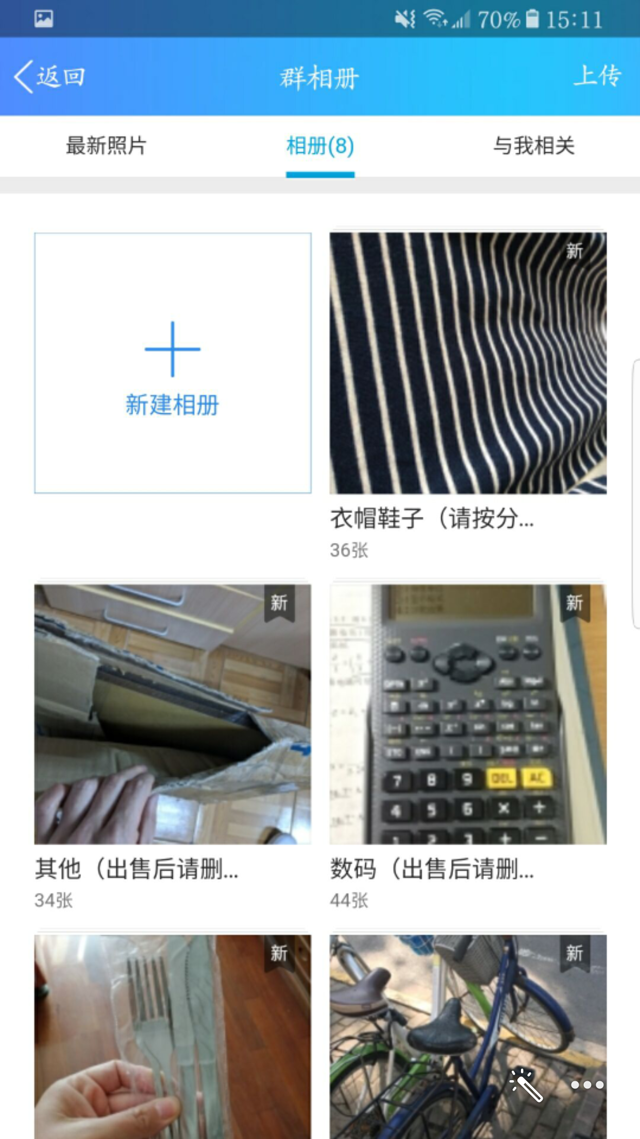
项目构想
校内二手交易群：

Slide 5



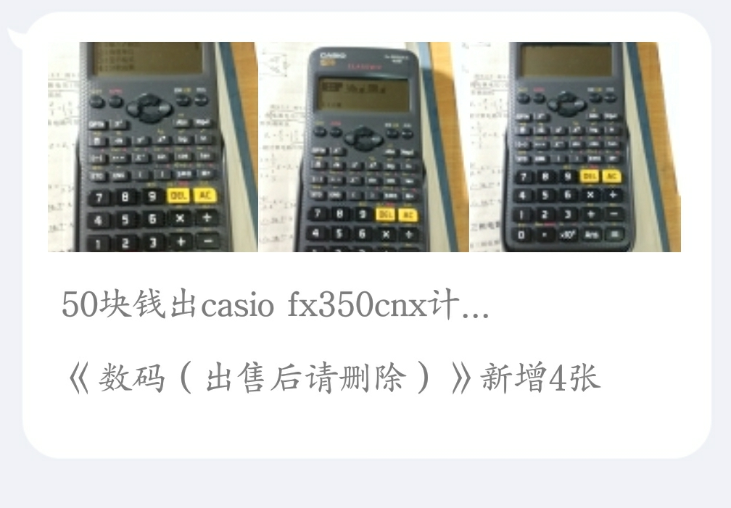
项目构想 校内二手交易群的一些交易信息

Slide 6
由二手交易平台引发的构想
二手交易平台信息公开透明，交易商品信息详细
现有二手交易平台功能已经比较完善
二手交易平台商品涉及面过于广泛
针对校内学生，二手交易平台商品发布等应该更贴切学生日常学习与生活
开发一个可在校园范围内使用的二手交易平台

Slide 7
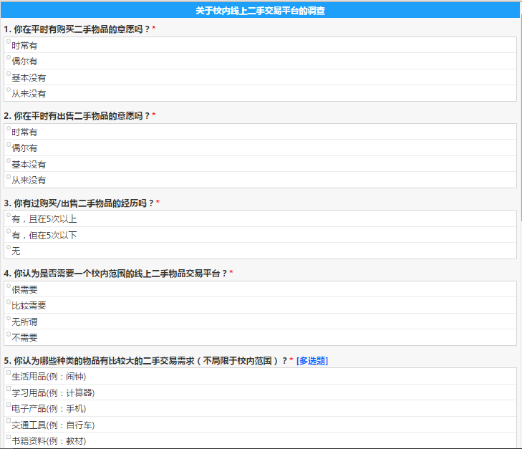
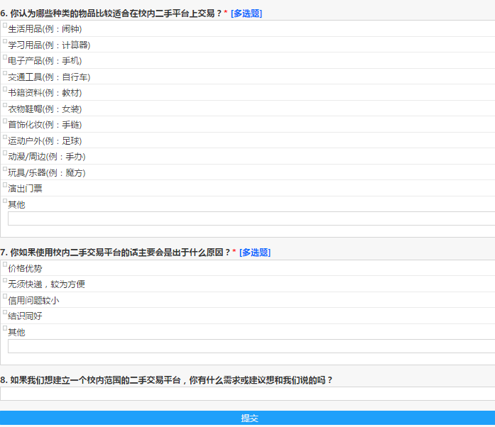
问卷调查

Slide 8
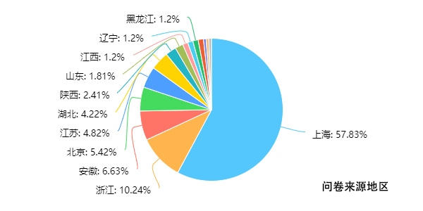
调查对象
调查对象：在校大学生

Slide 9
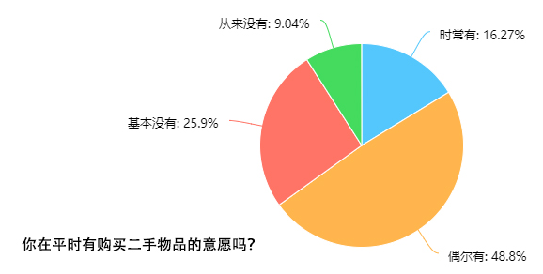
调查结果
Q1:
Result:六成以上被调查者有购买二手商品的意愿

Slide 10
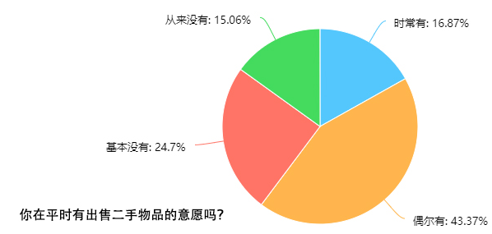
调查结果
Q2:
Result:超六成被调查者有出售二手商品的意愿

Slide 11
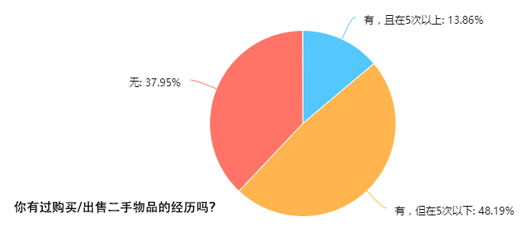
调查结果
Q3:
Result:超六成被调查者有过购买或出售二手商品的经历

Slide 12
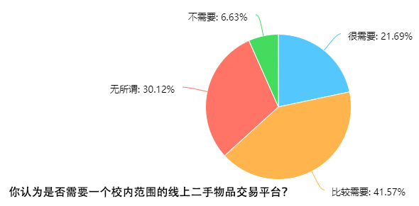
调查结果
Q4:
Result:结合Q1至Q3结果，六成以上被调查者认为有必要建立线上二手交易平台

Slide 13
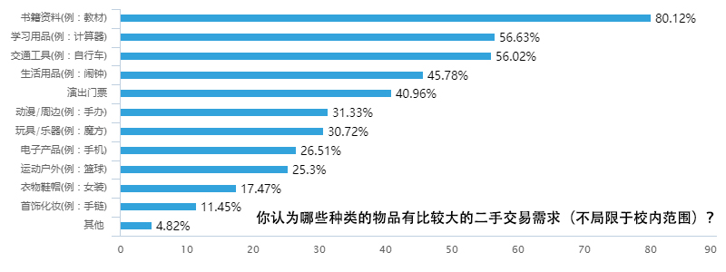
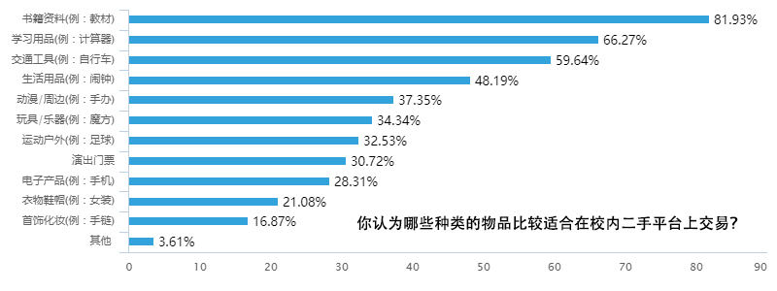
调查结果
Q5&Q6:

Slide 14
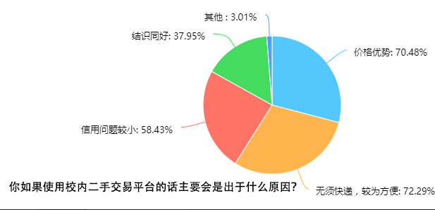
调查结果
Q7:
Conclusion:二手交易平台在校内的需求较大，因此这个项目有实现的必要，可以建立一个以书籍、学习用品、交通工具、生活用品为主要商品分类的二手交易平台

Slide 15
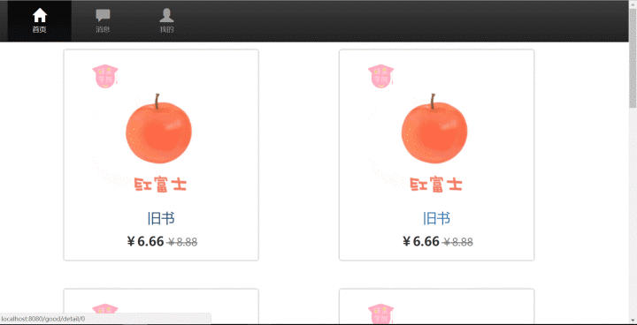
项目实现（初步实现）
功能：展示二手商品图片及其基本信息

Slide 16
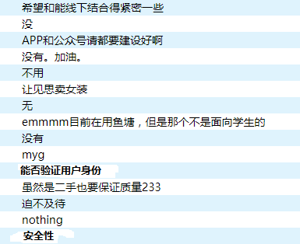
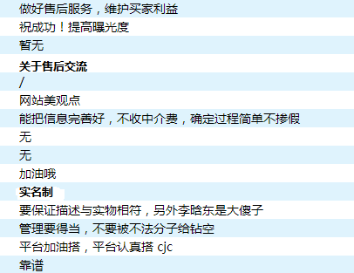
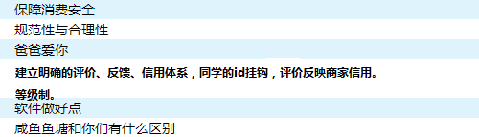
项目实现（改进与完善）
调查反馈

Slide 17
项目实现（改进与完善）
根据调查结果反馈，用户对于平台的实名制（安全性）较为关注
此外还有售后评价及评论体系也是关注热点
对二手交易平台进行优化

Slide 18
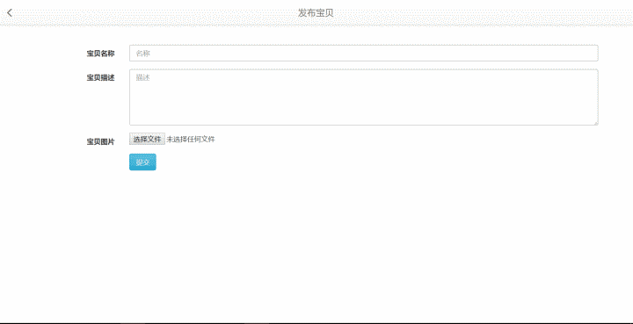
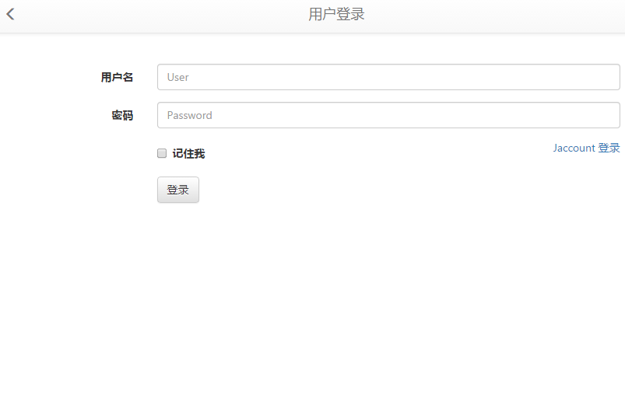
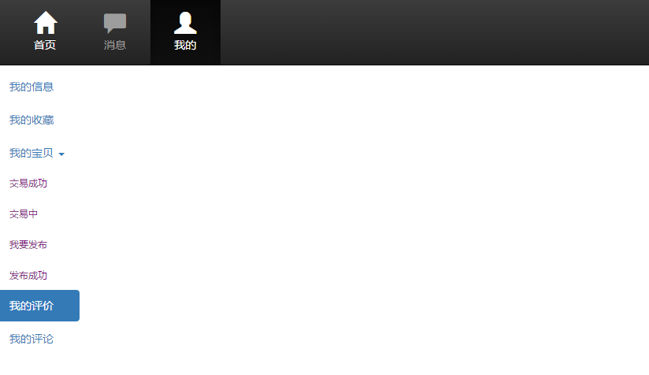
项目实现（改进与完善）
第一次优化
增加功能：用户登录，发布二手商品

Slide 19
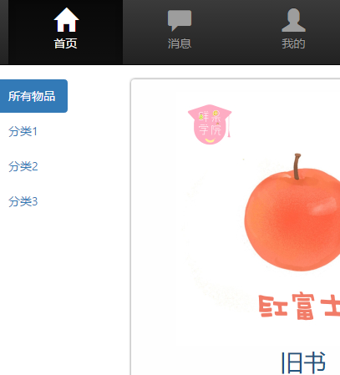
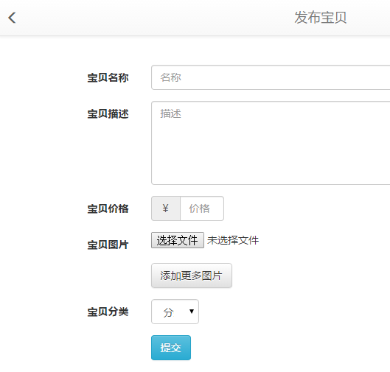
项目实现（改进与完善）
第二次优化
增加功能：1.添加商品分类
2.发布二手商品增加图片

Slide 20
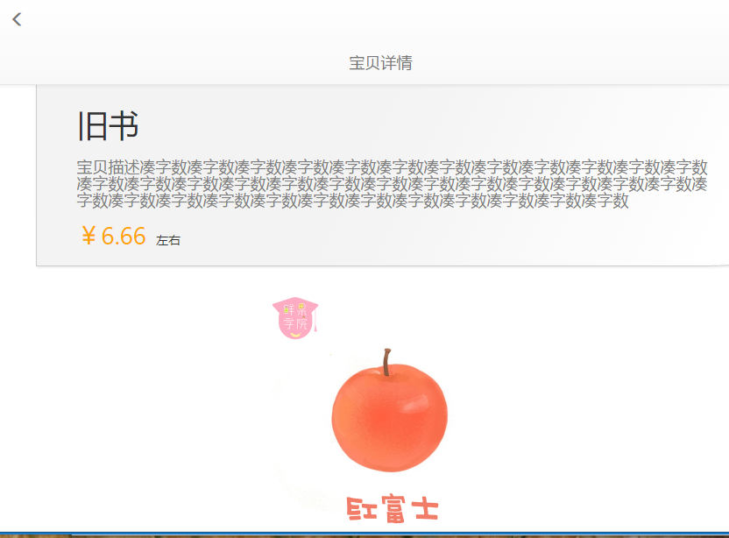
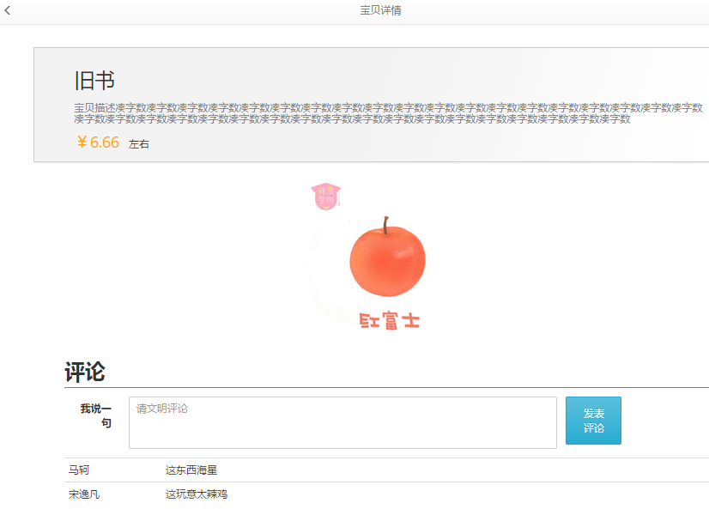
项目实现（改进与完善）
第三次优化
增加功能：1.点击商品图片显示商品详细信息
2.新增加对商品的评论功能

Slide 21
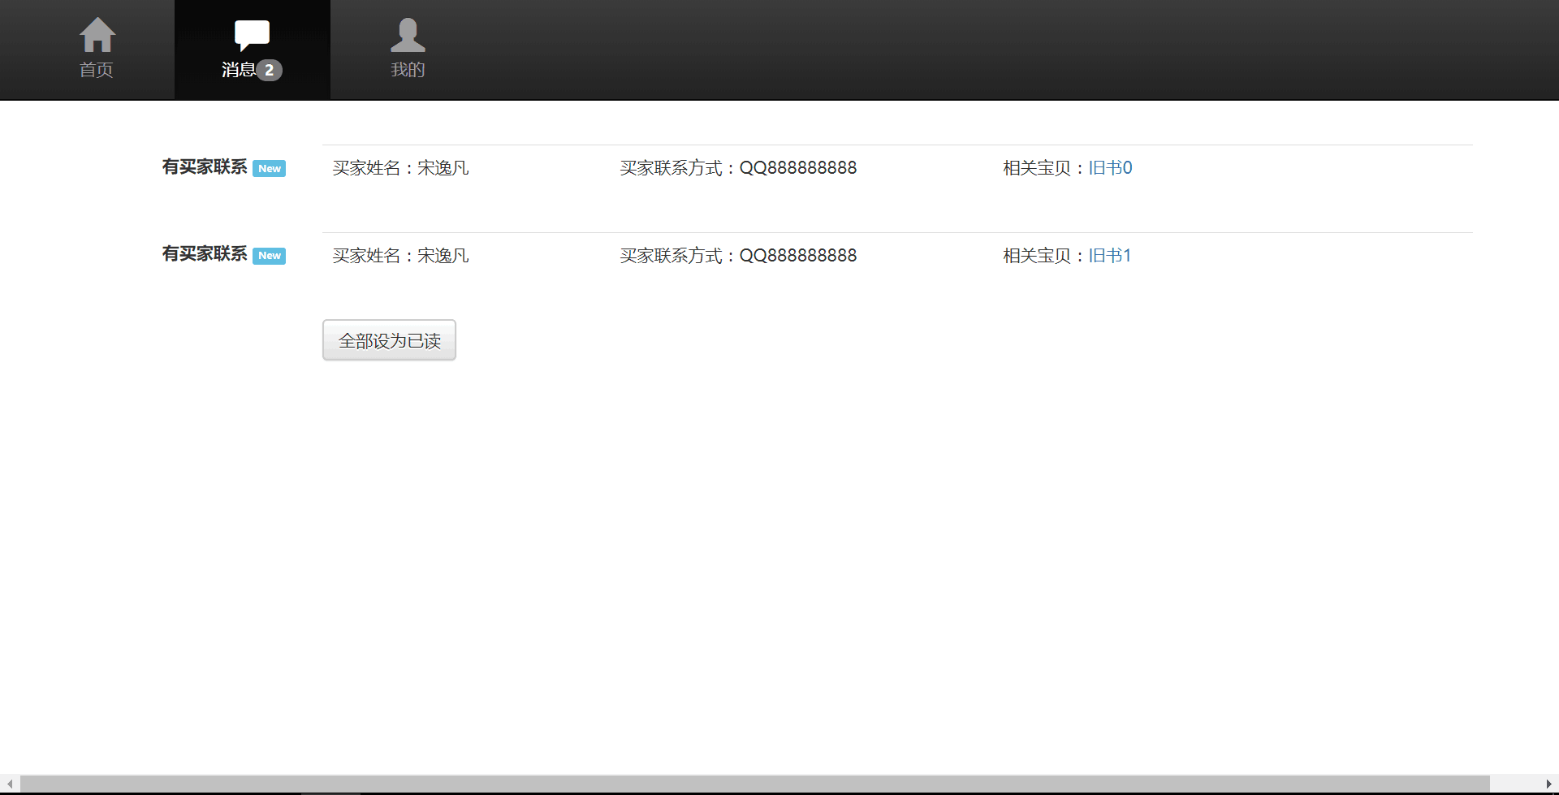
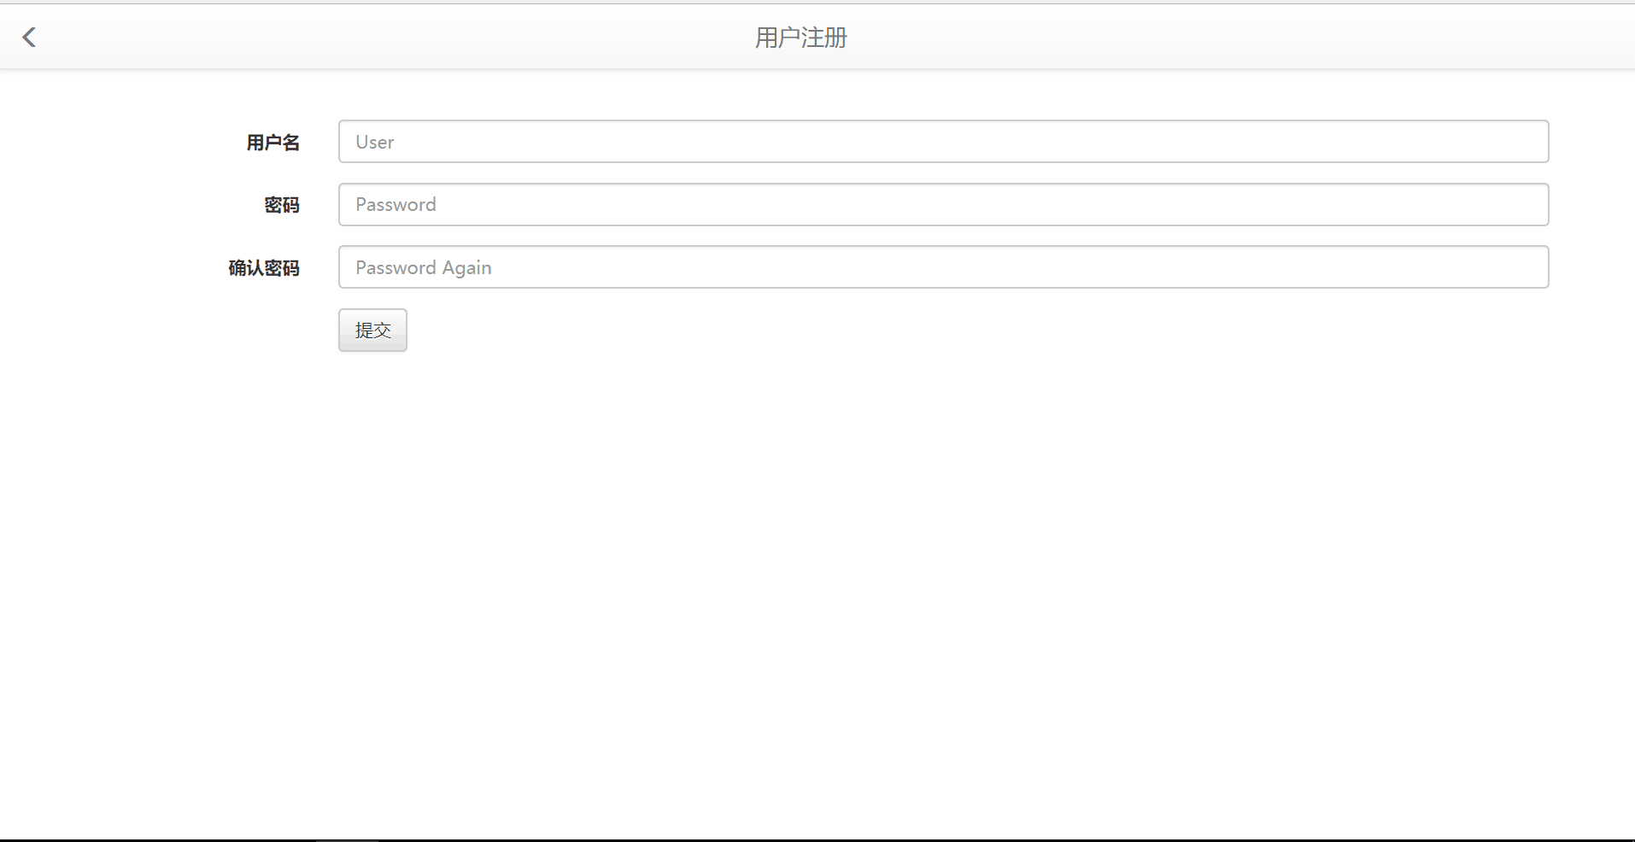
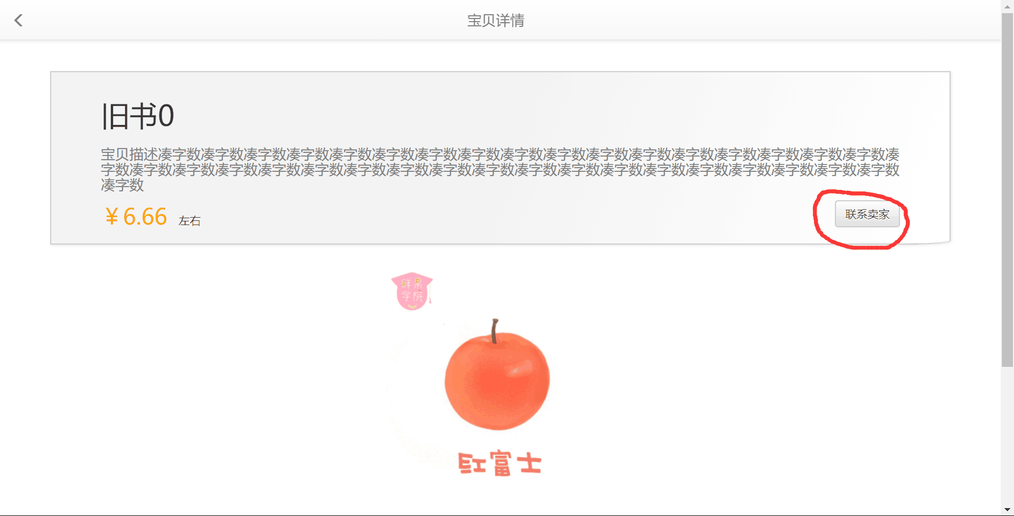
项目实现（改进与完善）
后续优化与改进（一）
添加用户注册功能
添加个人消息功能
添加联系卖家功能

Slide 22
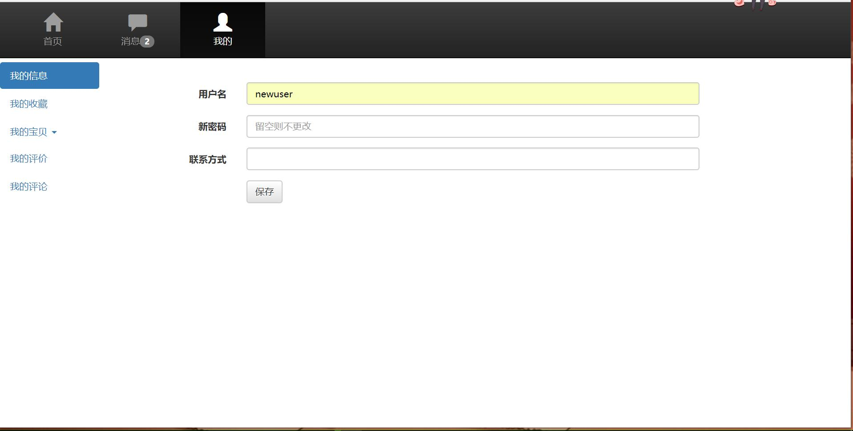
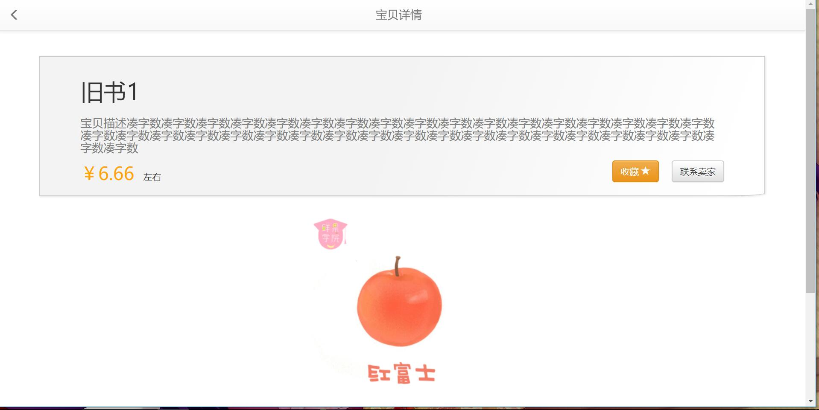
项目实现（改进与完善）
后续优化与改进（二）
个人信息修改功能
添加商品收藏功能

Slide 23
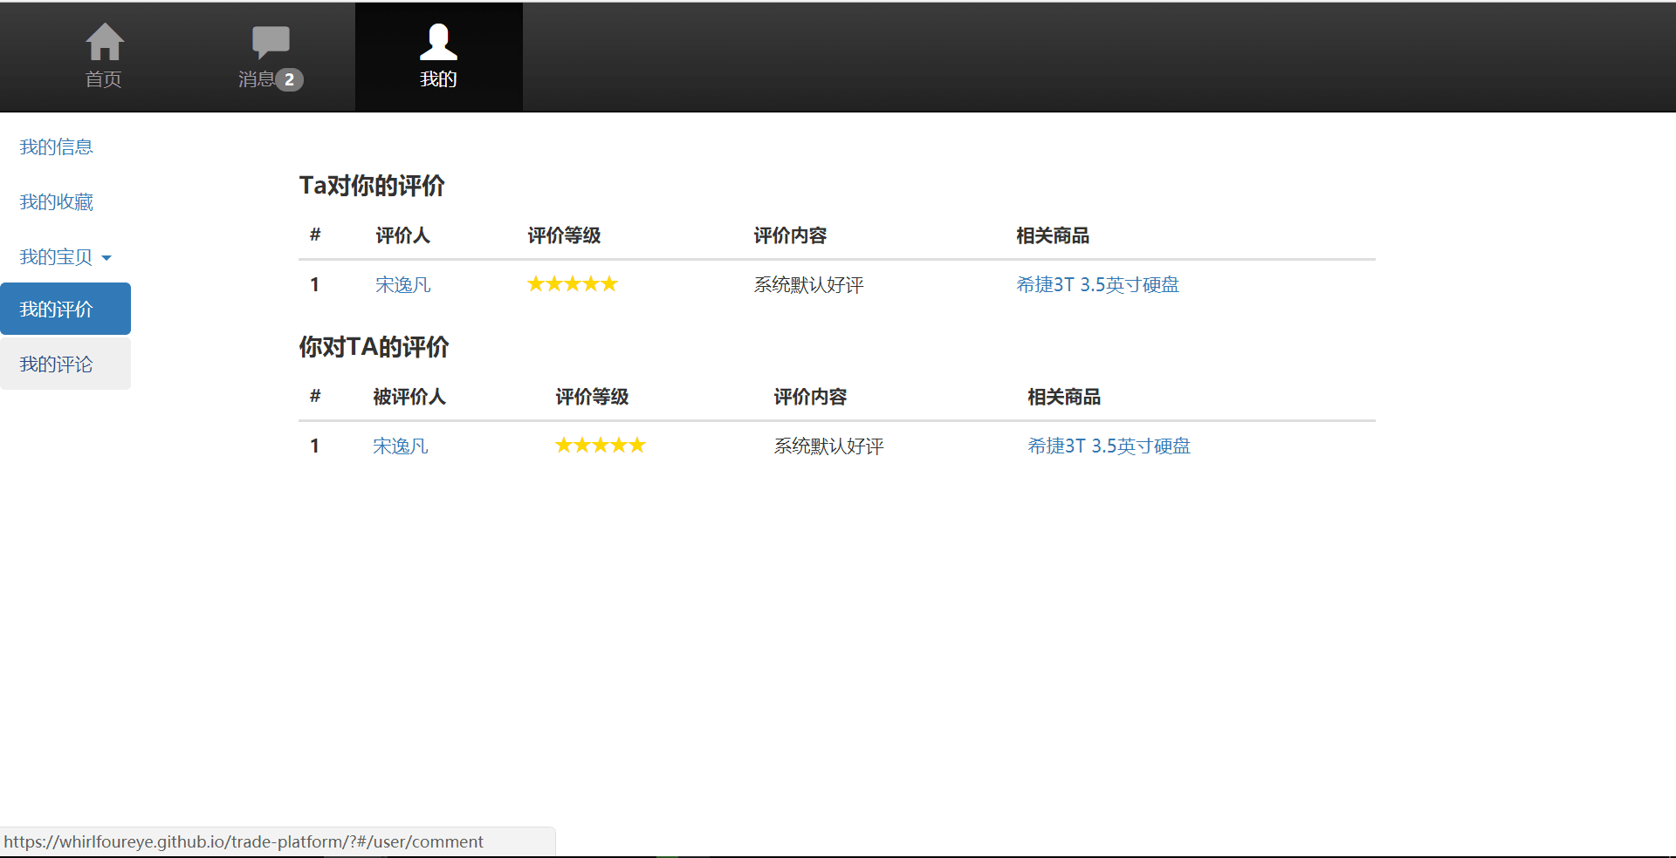
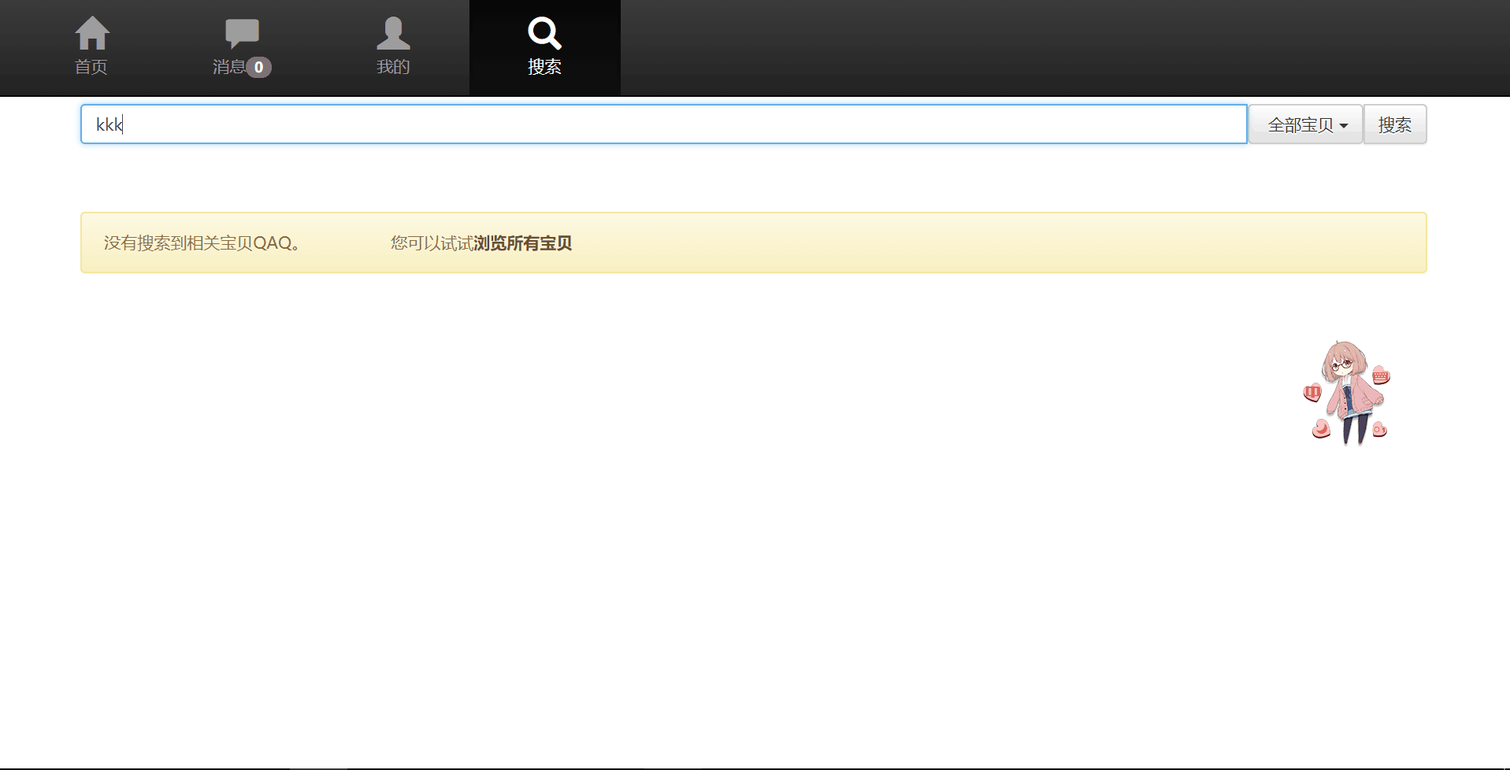
项目实现（改进与完善）
后续优化与改进（三）
添加评价功能
增加搜索功能

Slide 24
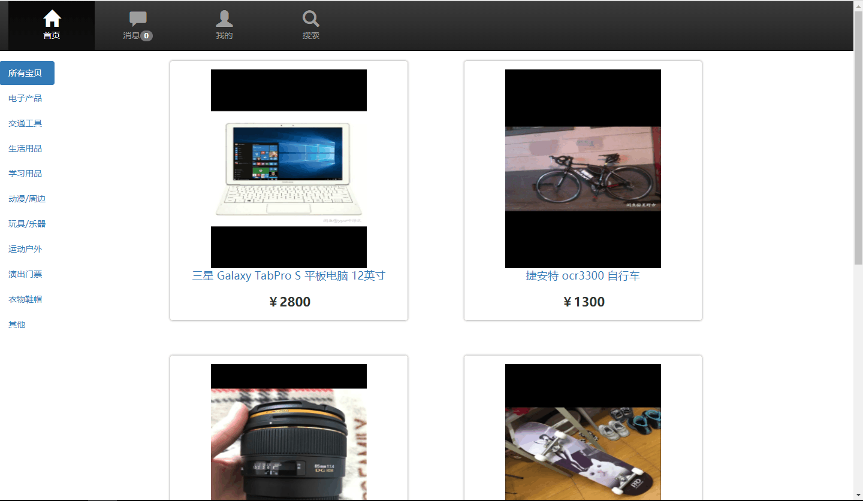
项目实现（改进与完善）
最终界面

Slide 25
附：
项目框架：Vue
项目url: https://github.com/WhirlFourEye/trade-platform
网址：https://whirlfoureye.github.io

Slide 26
谢谢！

